Slide 1
Dasar Algoritma & Pemrograman

Slide 2
Proses Menggabungkan String
Gunakan writeln atau write untuk menampilkan string ke layar. Sebuah string dapat ditampilkan ke layar menggunakan tanda petik.
String tersebut harus diapit tanda petik.
Contoh: writeln(‘Hai’); atau write(‘Hai’);

Slide 3
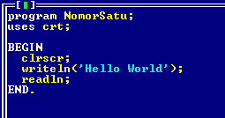
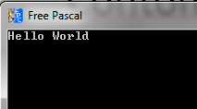
Contoh
program NomorSatu;
uses crt;
BEGIN
clrscr;
writeln('Hello World');
readln;
END.

Slide 4
Catatan
Sebuah string bentukan (yang diapit dengan tanda petik) TIDAK DAPAT digabung secara langsung dengan string berupa variabel.
String bentukan hanya dapat digabung dengan menggunakan tanda koma (,)

Slide 5
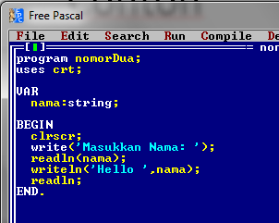
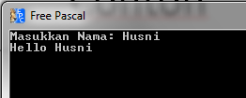
Contoh
program NomorTiga;
uses crt;
VAR
nama:string;
BEGIN
write('Masukkan nama kamu: ');
readln(nama);
writeln('Hai ',nama);
readln;
END.

Slide 6
Latihan
Buat program untuk meminta 2 masukan dari pengguna berupa nama dosen, beserta nama universitas/kampus, lalu tampilkan ke layar:
%namaDosen% dan %namaKampus% berbeda-beda tergantung masukan pengguna.
Selamat datang, %namaDosen% dari %namaKampus%

Slide 7
Pembahasan Latihan
Berdasarkan latihan, diketahui bahwa dibutuhkan 2 variabel sebagai berikut:
namaDosen bertipe string untuk menampung masukan nama dosen
namaKampus bertipe string untuk menampung masukan nama kampus/universitas

Slide 8
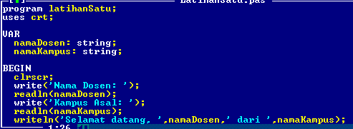
Pembahasan Latihan
program latihanSatu;
uses crt;
VAR
namaDosen: string;
namaKampus: string;
BEGIN
clrscr;
write('Nama Dosen: ');
readln(namaDosen);
write('Kampus Asal: ');
readln(namaKampus);
writeln('Selamat datang, ',namaDosen,' dari ',namaKampus);
readln;
END.

Slide 9
Latihan
Buatlah sebuah program untuk meminta masukan dari pengguna berupa 2 bilangan, dan keluarkan hasil pembagiannya.
Contoh jalannya program:
Angka 1: 4 (masukan)
Angka 2: 2 (masukan)
Hasil dari 4/2 = 2.0 (keluaran)

Slide 10

Latihan
Buatlah sebuah program untuk meng-konversi suhu dari celcius ke reamur. Suhu celcius merupakan masukan dari pengguna. Rumus perhitungan:
$$R=\frac{4}{5}×C$$
R: derajat reamur
C: derajat celcius

Slide 11
Pengkondisian
Bentuk Umum Kondisional:
if then
aksi_kondisi_benar
else
aksi_kondisi_salah;

Slide 12
Contoh
Buatlah aplikasi untuk menentukan masukan pengguna merupakan bilangan ganjil atau genap.
Solusi:
memiliki satu variabel untuk meminta masukan pengguna, dan satu variabel untuk hasil (opsional)
Tentukan ganjil/genap dengan pengkondisian.
Ganjil/genap ditentukan dengan hasil mod.

Slide 13
Contoh
program contohKondisi;
uses crt;
VAR
bilangan : integer;
hasilMod : integer;
BEGIN
clrscr;
write('Masukkan Bilangan: ');
readln(bilangan);
hasilMod := bilangan mod 2;
if(hasilMod = 0) then
writeln('Angka ',bilangan,' adalah bilangan genap')
else
writeln('Angka ',bilangan,' adalah bilangan ganjil');
readln;
END.
Deklarasi 2 variabel
Inisialisasi 2 variabel, & hitung hasil mod
Tentukan ganjil/genap dari hasil mod

Slide 14
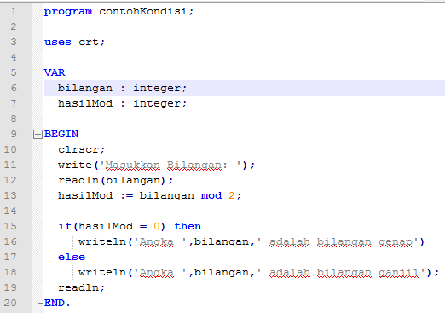
Contoh

Slide 15
Latihan
Tentukan prodi seorang mahasiswa berdasarkan masukan pengguna berupa singkatan dari prodi.
Hanya ada 2 prodi:
Manajemen Informatika
Bukan Manajemen Informatika
Masukan MI/mi/Mi/mI akan memiliki keluaran yang sama

Slide 16
Latihan
Tentukan apakah bilangan masukan pengguna merupakan bilangan negatif atau bukan.

